Slide 1
学前儿童艺术教育音乐导学方案
张琼尹

Slide 2
目 录
一、课程性质及主要内容
二、学习重点和难点
三、学习方法引导
四、考核方式

Slide 3
课程性质及主内容
性质：学前儿童音乐学习离不开身体动作，所以“学前儿童音乐教育活动指导”又称“学前儿童音乐与舞蹈教育活动指导”，是集音乐与舞蹈艺术于一体的一门艺术教育课程。它是国家开放大学学前教育（专科）专业的核心课程，课程类别统设，课程性质必修，3学分，54学时。
主要内容：它是一门应用性课程，需要学生把基础教育阶段获得的音乐、舞蹈知识技能与教师教育阶段获得的学前儿童教育学、心理学理论知识进行整合并重组，所以，基础教育阶段音乐、舞蹈类艺术课程与教师教育阶段学前教育学、心理学理论课程是这门课程展开的基础。

Slide 4
学习重点和难点
重点：1.幼儿园音乐教学环节组织；
2.幼儿音乐学习的核心经验。
难点：1.幼儿园音乐教学环节组织；
2.幼儿音乐学习的核心经验。

Slide 5
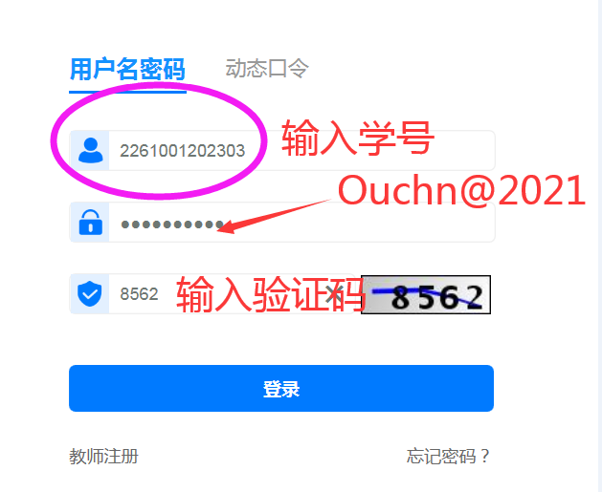

Slide 6
点击进入学习

Slide 7
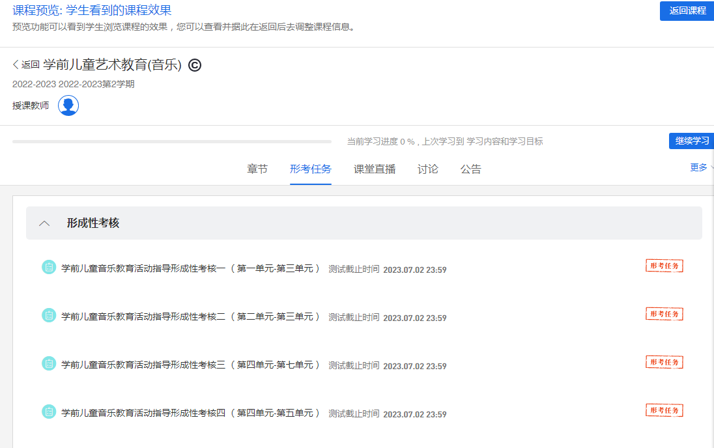
点击课程考核――依次完成形考任务一至四---结束答题----提交答案

Slide 8
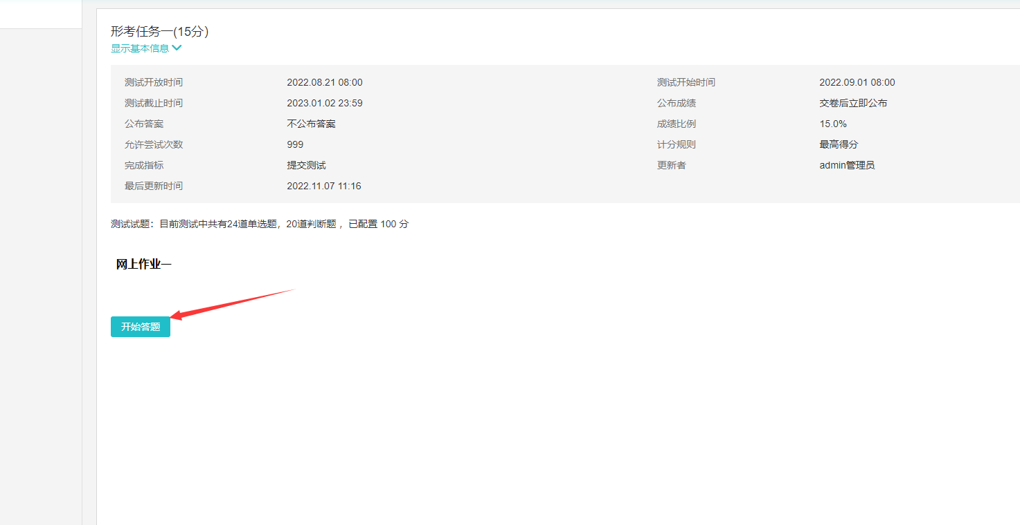
点击课程考核――依次完成形考任务一至四---结束答题----提交答案

Slide 9
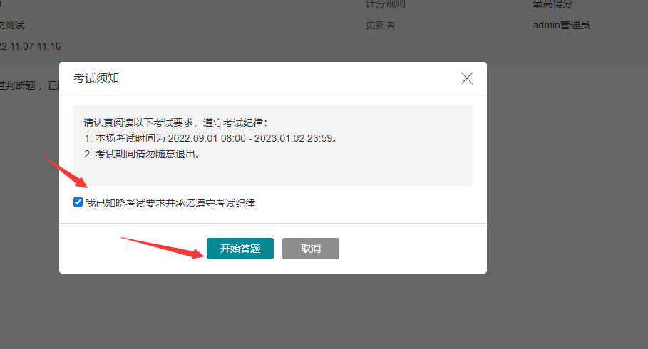

Slide 10
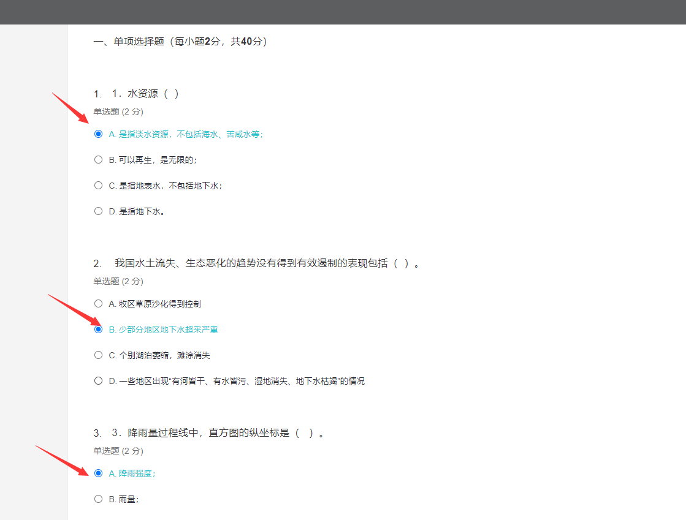

Slide 11
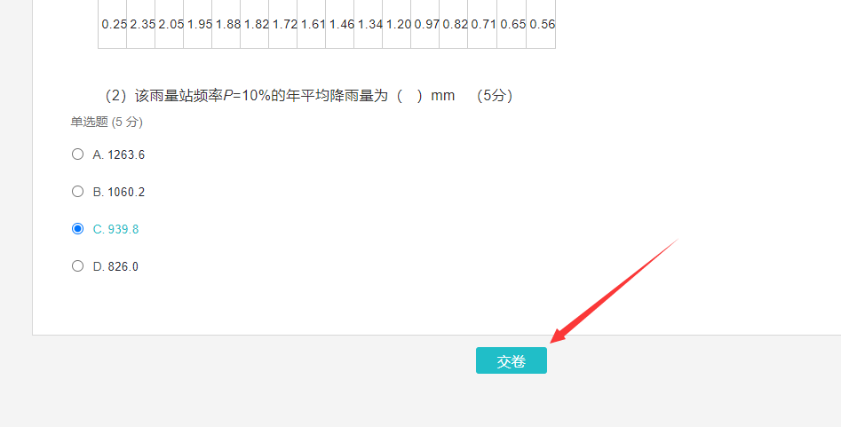

Slide 12
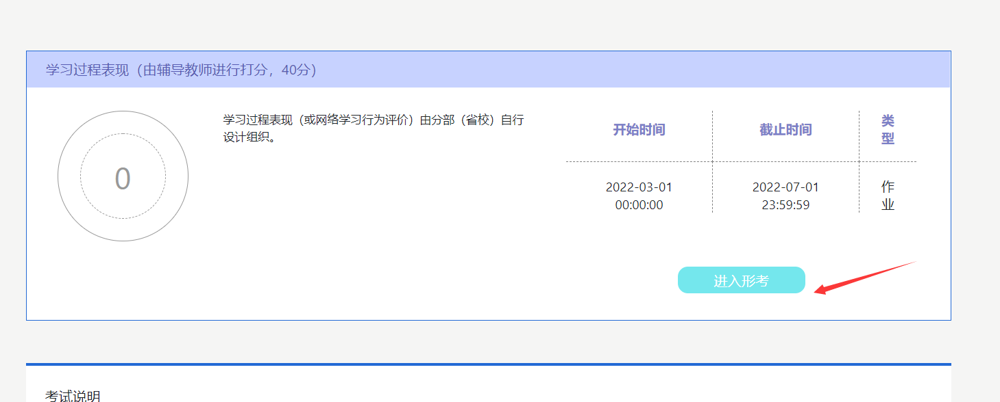
完成学习行为表现：点击学习行为表现――点击添加作业――添加作业并保存

Slide 13
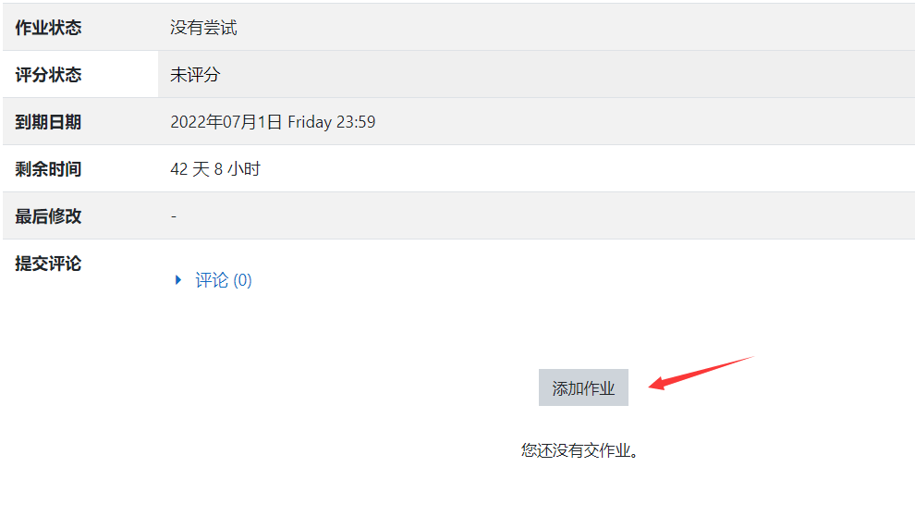
完成学习行为表现：点击学习行为表现――点击添加作业――添加作业并保存

Slide 14
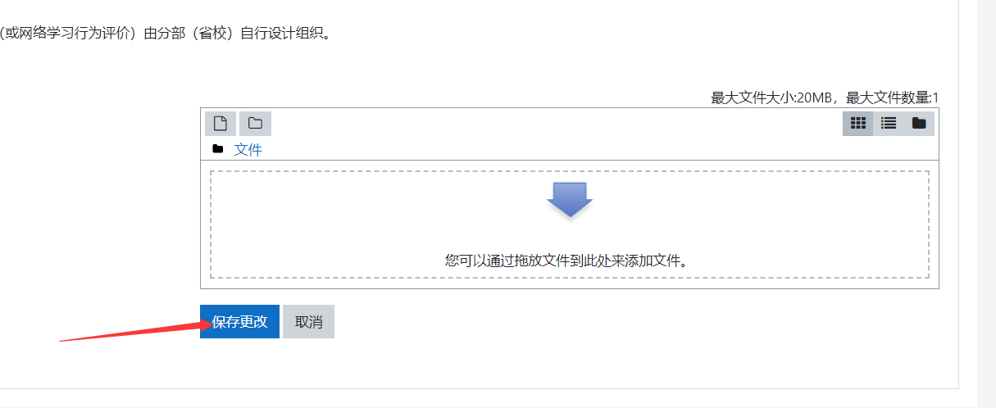
完成学习行为表现：点击学习行为表现――点击添加作业――添加作业并保存

Slide 15
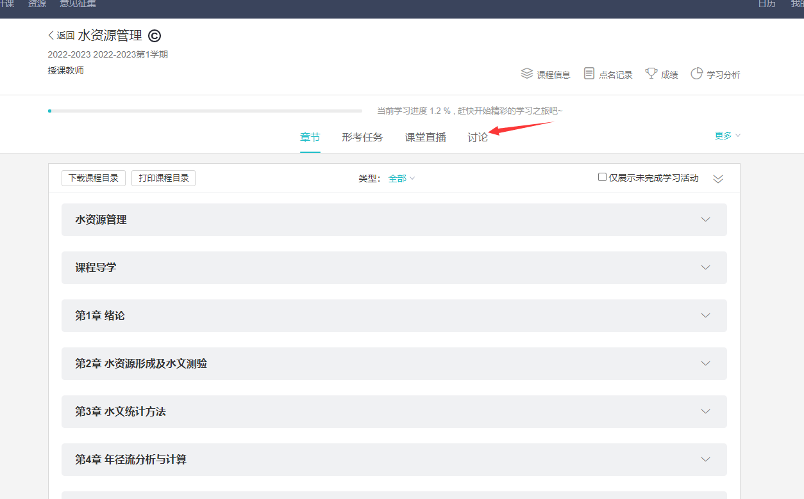
论坛发帖方法

Slide 16
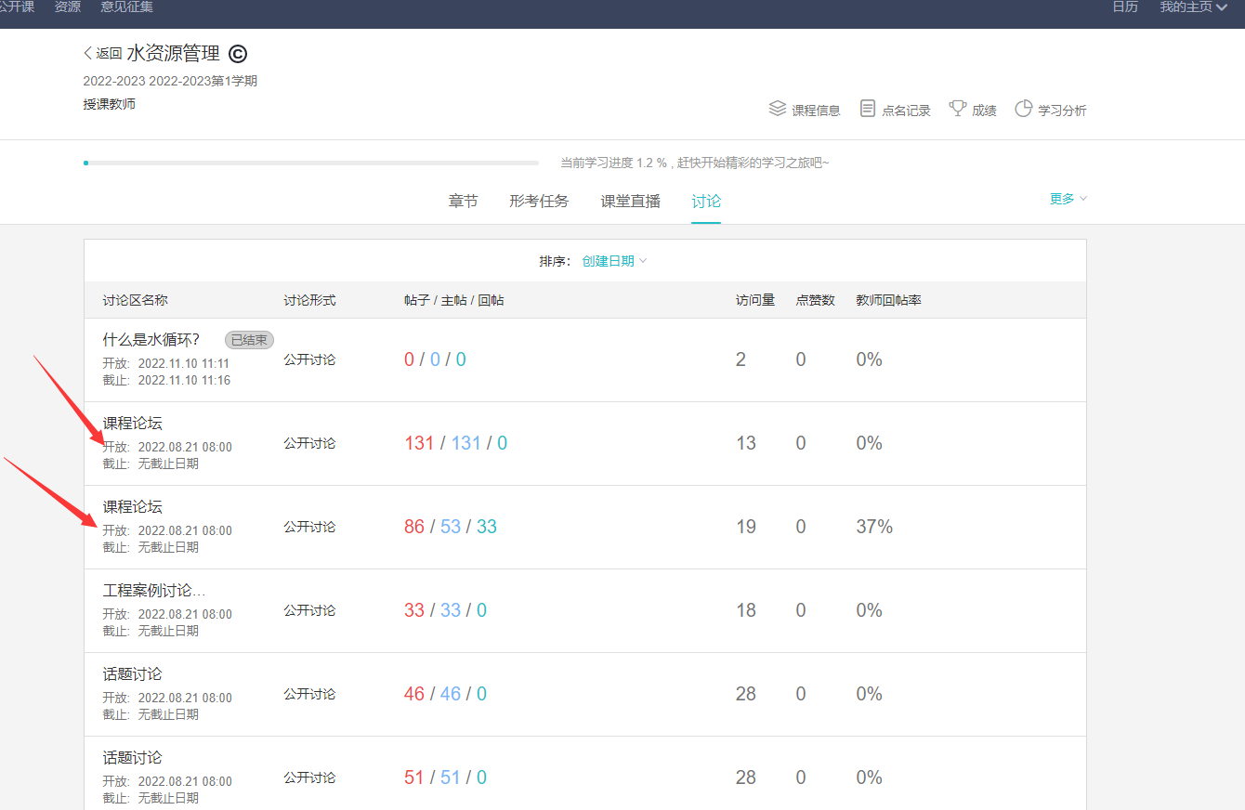
论坛发帖方法

Slide 17
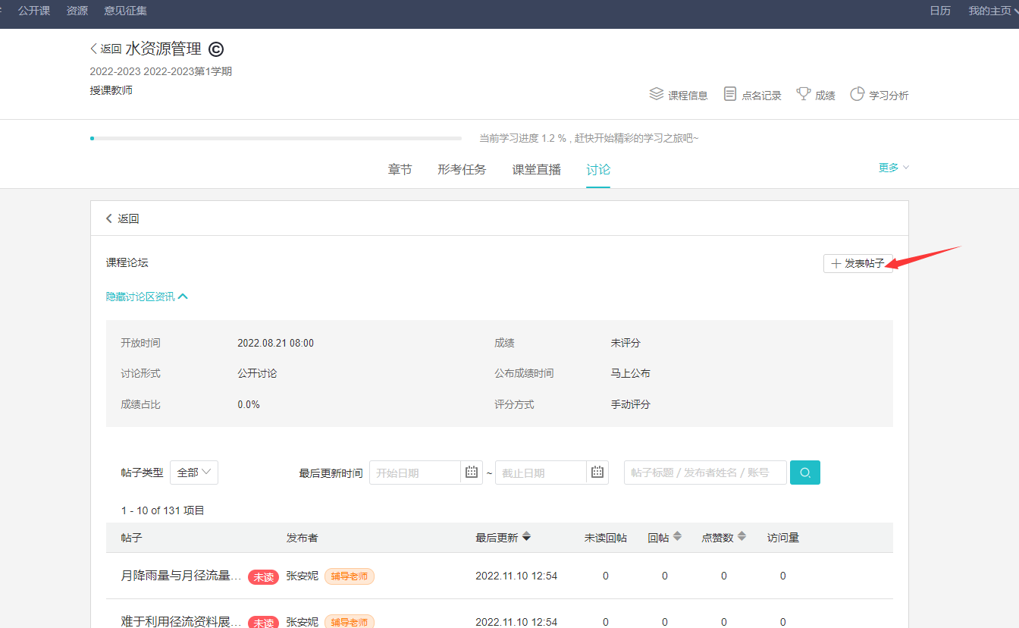
论坛发帖方法

Slide 18
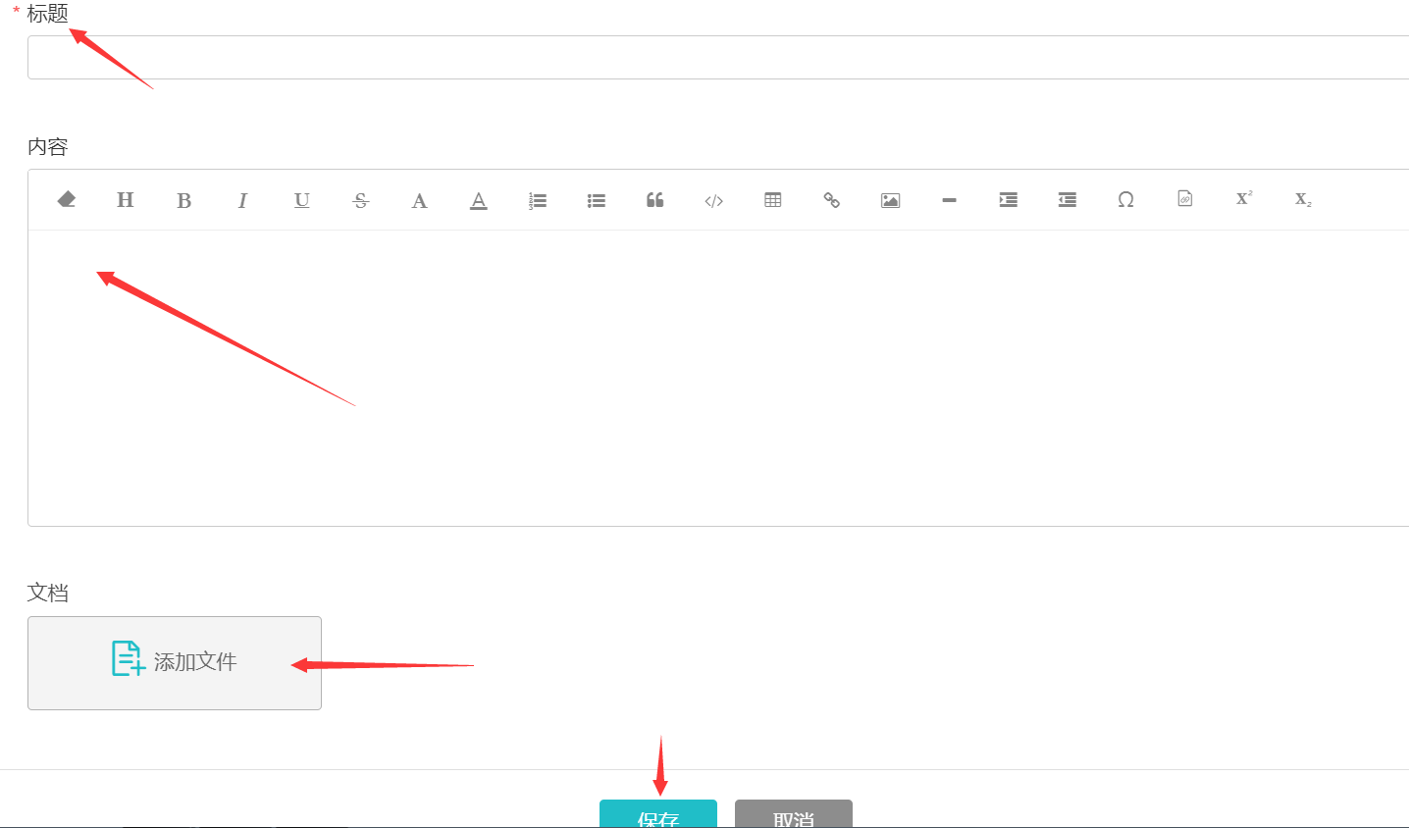
论坛发帖方法（最少发10条）

Slide 19
考核方式
本课程考核实行“双及格”的要求，即终结性考试成绩和综合成绩须同时及格，方可获得本课程相应学分。课程成绩统一采用百分制计分，课程总成绩由各类型的形成性考核作业成绩
和终结性成绩构成，形成性考核占50%，要求学习者边学习边进行考核，重在考察学习过程中对基础知识的理解和活动设计能力的形成情况；终结性考试占50%，在学期末进行考试，重点考察学习者对课程知识体系的总体掌握情况以及综合运用所学知识的能力。（一）形成性考核基本说明形成性考核原则上采用在线形式完成，确因地区硬件或网络条件等原因需要纸质完成的，请学员及时下载形成性考核内容，认真完成，辅导教师及时批改。形成性考核共包括三项内容，分别是观看教学视频、撰写教育活动方案（主观题）和小测验（客观题）。其中观看教学视频占总成绩的20%（每学完两个视频得1分，学完40个视频得20分，共44个视频），活动方案撰写占40%，小测验占40%。观看教学视频由系统根据学生完成情况自动评定，主观题需要教师手动评阅，客观题由系统自动评阅

Slide 20
祝同学们学习顺利！！

